Slide 1





Slide 2

Quả trứng kì diệu

Slide 3


>, <, =
5 + 3 ..?..7
Đáp án: >
Trở về

Slide 4
>, <, =
4 + 4 ..?..8
Đáp án: =
Trở về

Slide 5
>, <, =
2 + 6 ..?..9
Đáp án: <
Trở về

Slide 6




Ôn tập các phép tính trong phạm vi 10
(Tiết 3)

Slide 7
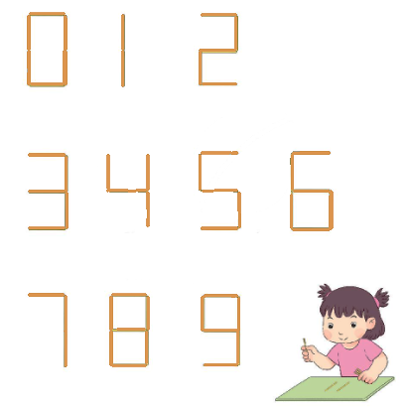
1
Xếp que tính.
a) Em hãy xếp que tính thành các số 0, 1, 2, 3, 4, 5, 6, 7, 8, 9 theo hình dưới đây:
b) Với 5 que tính, em xếp được những số nào trong các số trên?

Slide 8
2
Bạn Mai xếp que tính thành phép tính nhưng bị sai. Em hãy chuyển chỗ 1 que tính để có phép tính đúng (vẫn giữ nguyên dấu cộng hoặc dấu trừ).
Notes:
Tuỳ điều kiện lớp HS, GV có thể tổ chức cho hs làm nhóm hoặc cá nhân

Slide 9
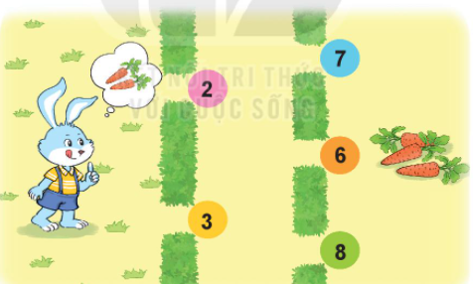
3
Thỏ và cà rốt.
Thỏ lấy được cà rốt nếu đi qua hai cửa sổ có hai số cộng với nhau được 10. Hỏi có mấy cách để thỏ lấy được cà rốt?
Notes:
GV HD HS hiểu quy luật điền số

Slide 10

Le Phuong Uyen – Nguyen Bao Mai Linh
Sau khi học xong bài hôm nay, em có cảm nhận hay ý kiến gì không?
Haõy noùi vôùi baïn

Slide 11
Dặn dò ..................... ..................

